Slide 1


ĐỀ TÀI: THIẾT KẾ VÀ THI CÔNG HỆ THỐNG CHĂM SÓC VÀ GIÁM SÁT NHÀ TRỒNG NẤM
ĐẠI HỌC ĐÀ NẴNG
TRƯỜNG ĐẠI HỌC BÁCH KHOA
KHOA ĐIỆN TỬ - VIỄN THÔNG
ĐỒ ÁN TỐT NGHIỆP
Sinh viên thực hiện: Nguyễn Lâm Tiến Sơn
Lớp: 15DT1
Giảng viên hướng dẫn: Người HD1: TS. Huỳnh Thanh Tùng
Người HD2: KS. Vũ Vân Thanh
Đà Nẵng, 7/2020

Slide 2
NỘI DUNG
ĐẶT VẤN ĐỀ & GIẢI QUYẾT VẤN ĐỀ
QUY TRÌNH XÂY DỰNG HỆ THỐNG
THIẾT KẾ PHẦN CỨNG & PHẦN MỀM
KẾT QUẢ & HƯỚNG PHÁT TRIỂN
1
2
3
4

Slide 3

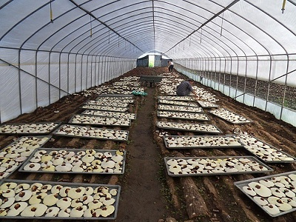
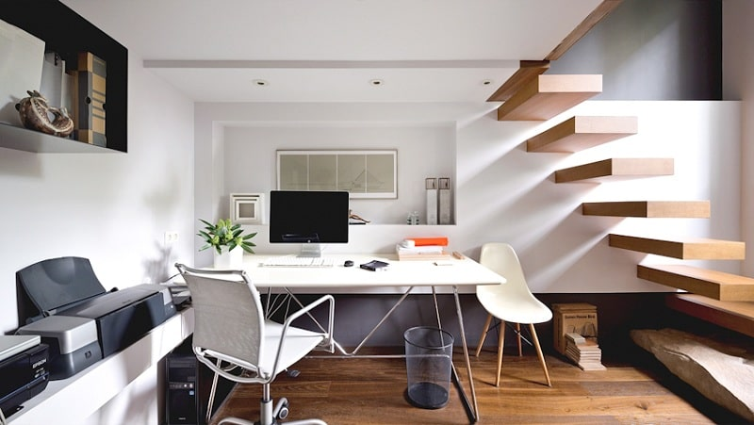

ĐẶT VẤN ĐỀ
Điều Khiển
Giám Sát
Khoảng cách gần
Khoảng cách xa
????
Notes:
Ngoài ra, nếu được
Đối tượng: Trang trại hoặc hộ gia đình có diện tích đất trồng rộng lớn
Mục đích:
Giảm chi phí lắp đặt
Giám sát và điều khiển từ xa, nâng cao chất lượng

Slide 4
GIẢI QUYẾT VẤN ĐỀ

Slide 5
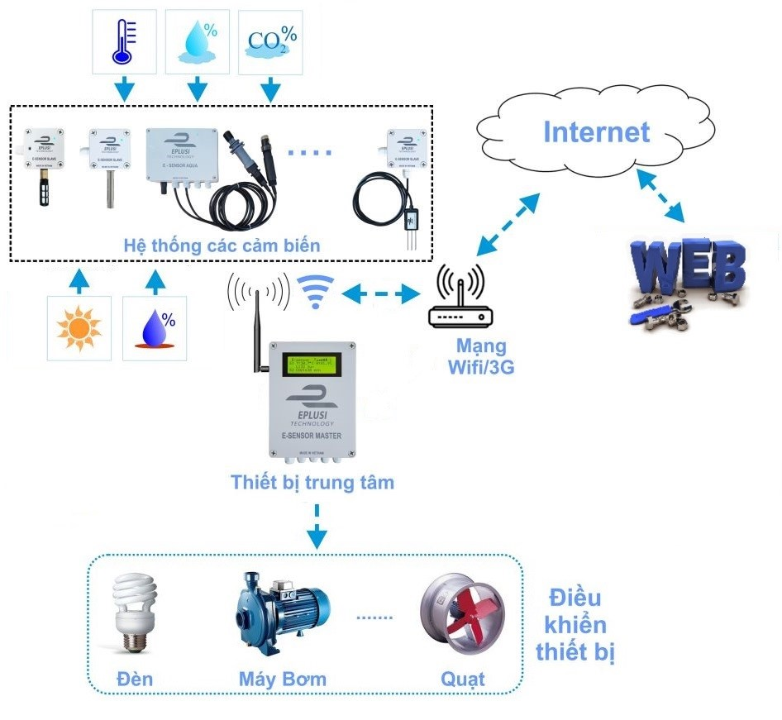
XÂY DỰNG HỆ THỐNG

Slide 6
THIẾT KẾ PHẦN CỨNG

Slide 7
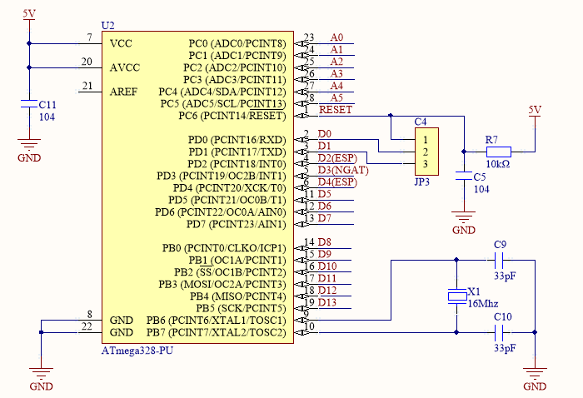
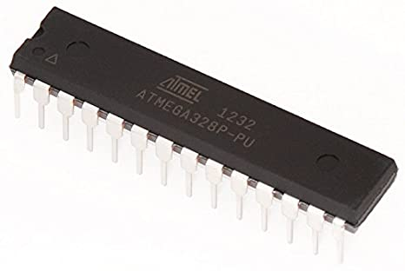
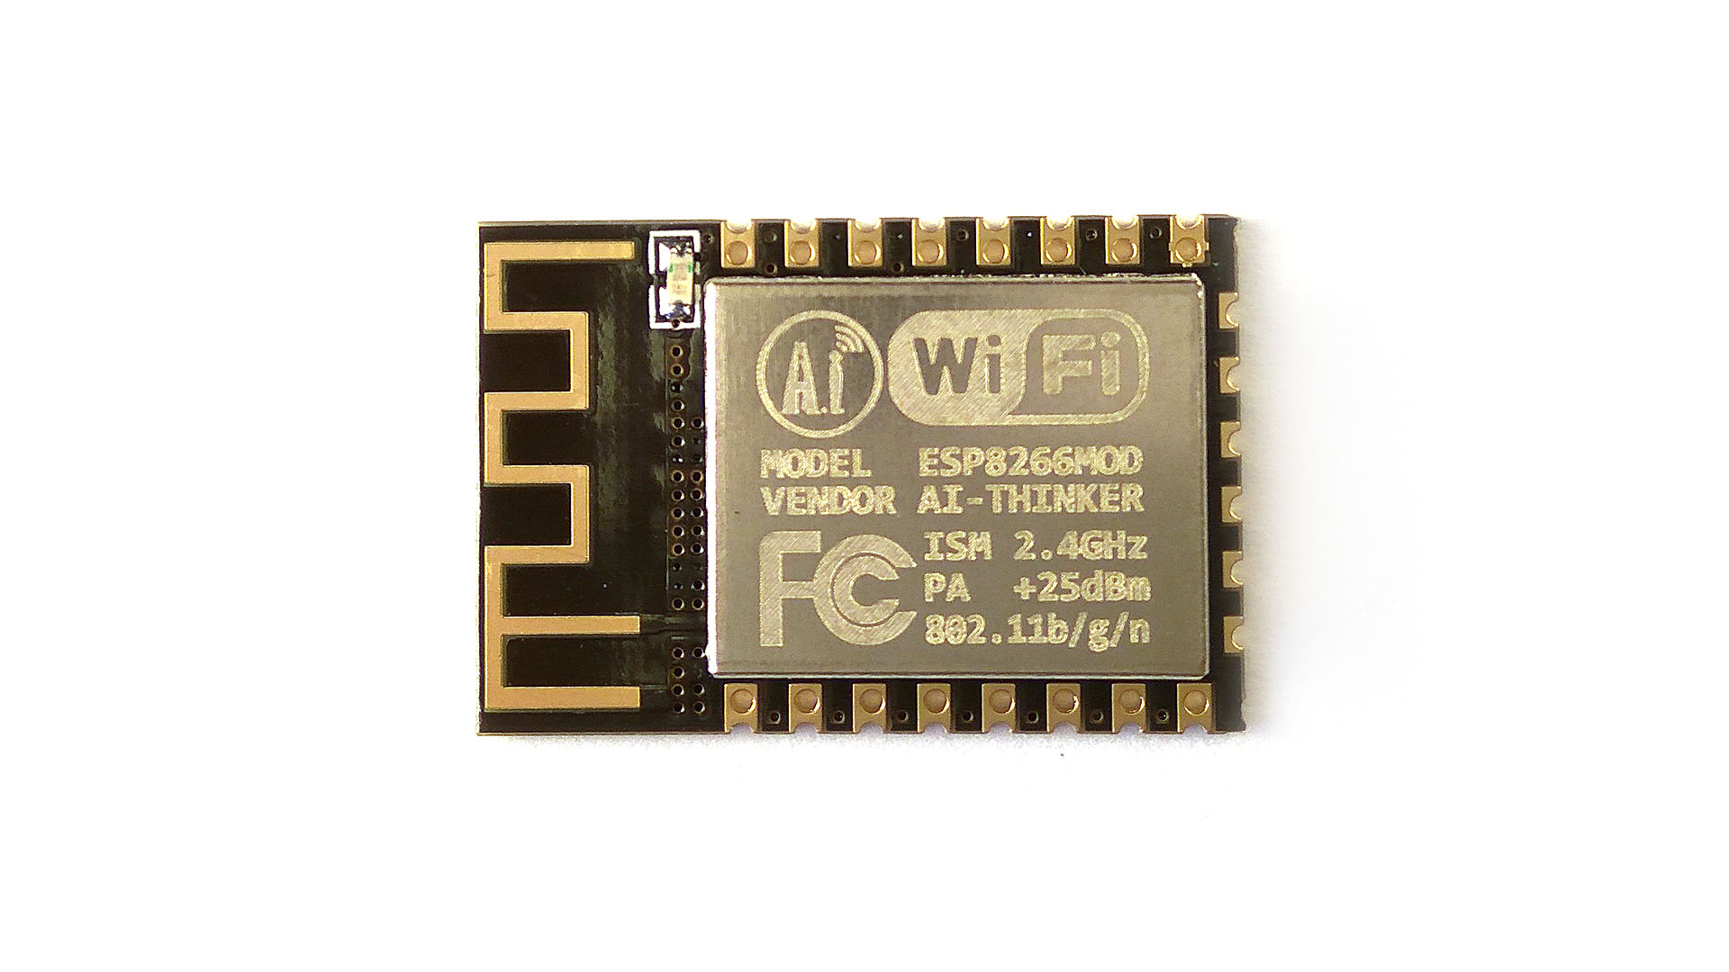
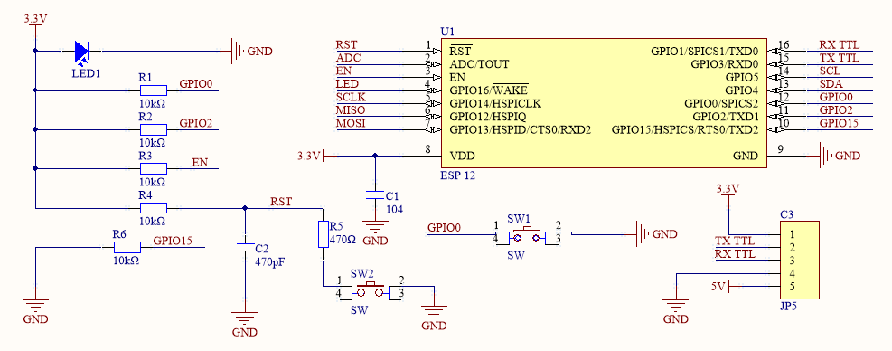
THIẾT KẾ PHẦN CỨNG
Mạch ATmega328
ATmega328p
ESP8266
Mạch ESP8266

Slide 8
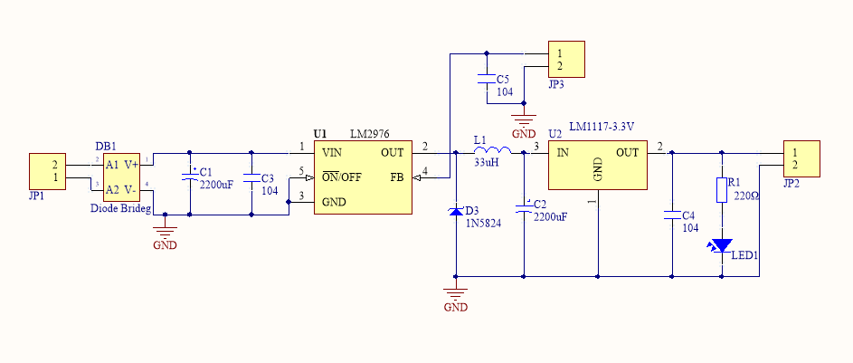
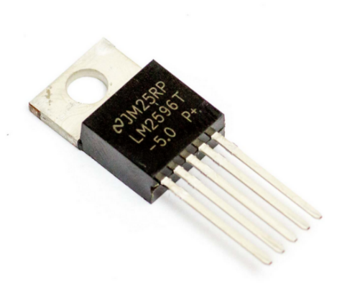
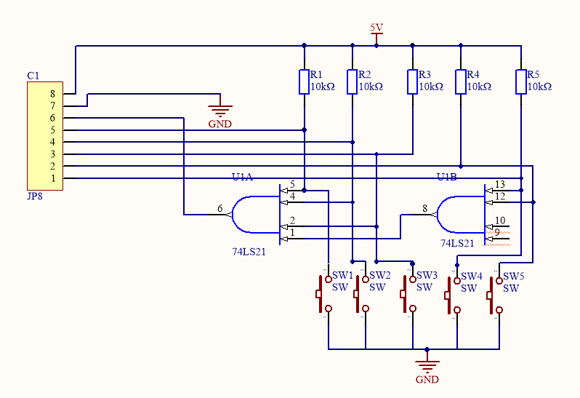
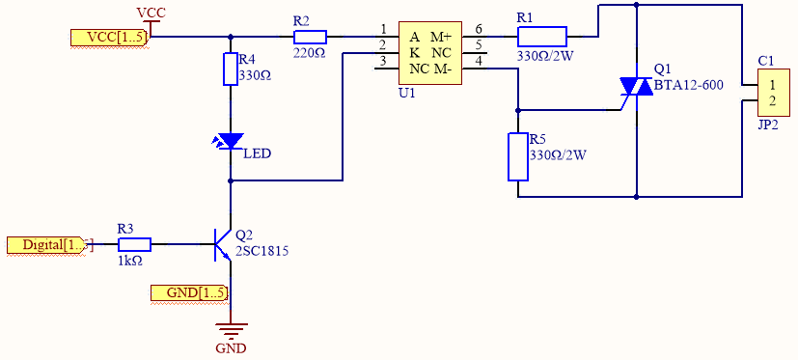
THIẾT KẾ PHẦN CỨNG
Mạch Nguồn
LM2596
Mạch Điều Khiển Thiết Bị
Mạch Nút Nhấn

Slide 9


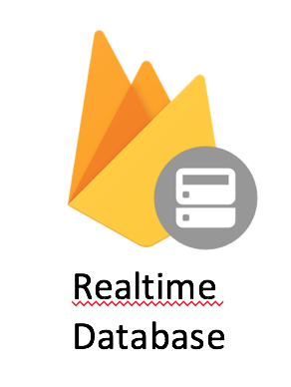

THIẾT KẾ PHẦN MỀM
GOOGLE

Slide 10

THIẾT KẾ PHẦN MỀM
HTML
CSS
JAVASCRIPT

Slide 11
THIẾT KẾ PHẦN MỀM
Sơ đồ thuật toán tổng quát

Slide 12
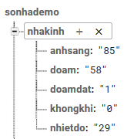


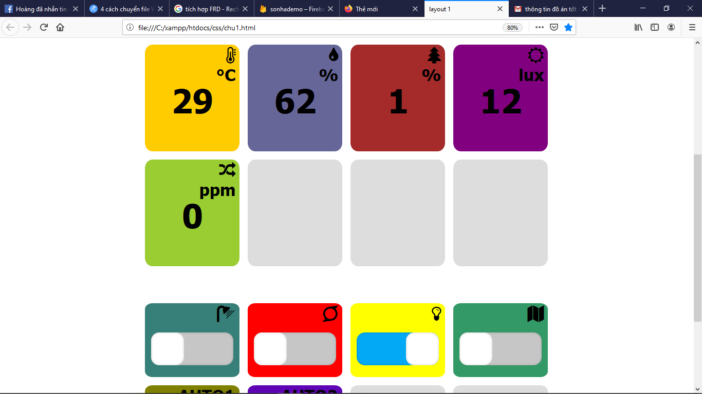
KẾT QUẢ
Cảm Biến
Clkk,độ ẩm,
nhiệt độ,
Ánh Sáng
Clkk,độ ẩm,
nhiệt độ,
Ánh Sáng
Vi Điều Khiển
ATmega328
Chuỗi dữ liệu
ESP8266
On/Off
On/Off
Thiết Bị On/Off
Mô Tả Hoạt Động Của Hệ Thống Theo Chiều Truyền Dữ Liệu Lên

Slide 13
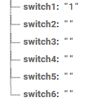


KẾT QUẢ
Cảm Biến
Chuỗi
Dữ Liệu
Switch
On
Switch
On
Switch
On
Vi Điều Khiển
ATmega328
ESP8266
ON
Mô Tả Hoạt Động Của Hệ Thống Theo Chiều Truyền Dữ Liệu Xuống

Slide 14
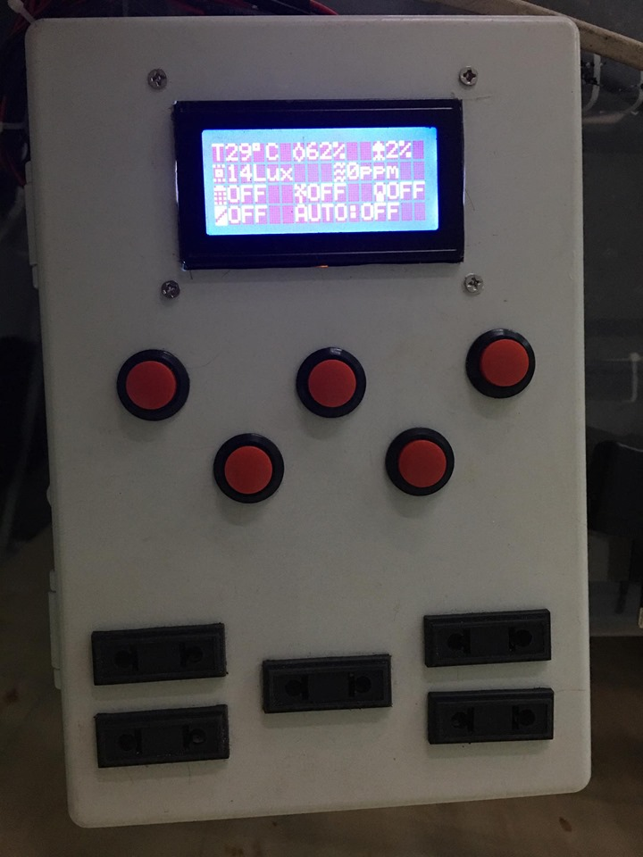
KẾT QUẢ
Hộp Thiết Bị
Website điều khiển

Slide 15
HƯỚNG PHÁT TRIỂN
Tăng độ chính xác của các thông số thu thập được từ cảm biến.
Phân quyền sử dụng cho người dùng đối với chức năng quản lý.
Thêm các chức năng chăm sóc đặc biệt cho nấm.
Có thể kết hợp thêm camera để theo dõi nhà trồng nấm tốt hơn.
Sử dụng nhiều Node cảm biến đối với quy mô lớn.
Sử dụng các nguồn năng lượng pin mặt trời để cho nhà trồng nấm hoạt động.
Thương mại hóa được sản phẩm.
DEMO

Slide 16
CẢM ƠN THẦY CÔ VÀ CÁC BẠN ĐÃ LẮNG NGHE!!

